Slide 1


Rust全栈开发
+
如何使用Yew/Seed开发Web App
Mike Tang
mike@cdot.network
2019-11-16

Slide 2


Slide 3
2015年5月15日，Rust编程语言核心团队正式宣布发布
Rust 1.0版本。
4年来，它优雅的解决高并发和高安全性系统问题的能力，受到了越来越多开发者的喜爱。并且连续4年，在Stack Overflow开发者「最受喜爱编程语言」评选中获得第一名。

Slide 4
Rust有多快
https://www.techempower.com/benchmarks/#section=data-r18&hw=ph&test=plaintext
https://benchmarksgame-team.pages.debian.net/benchmarksgame/fastest/rust.html

Slide 5
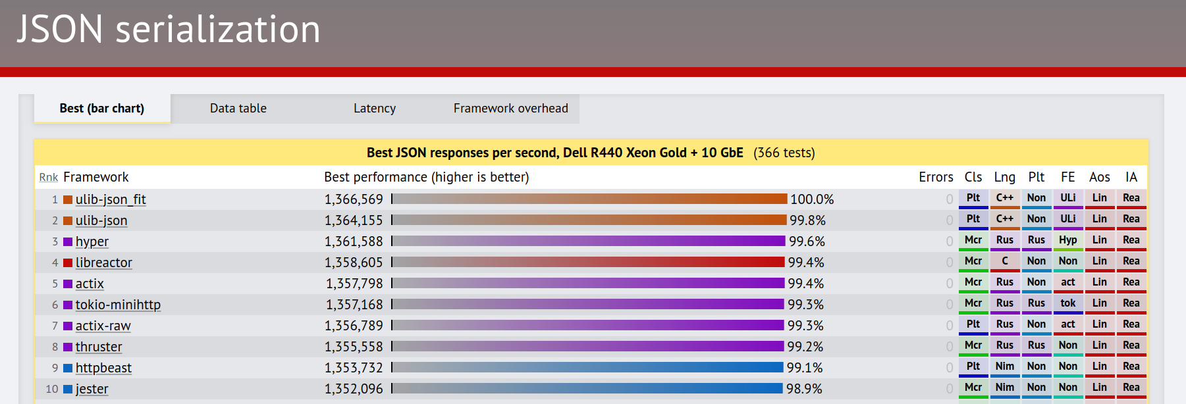

Slide 6
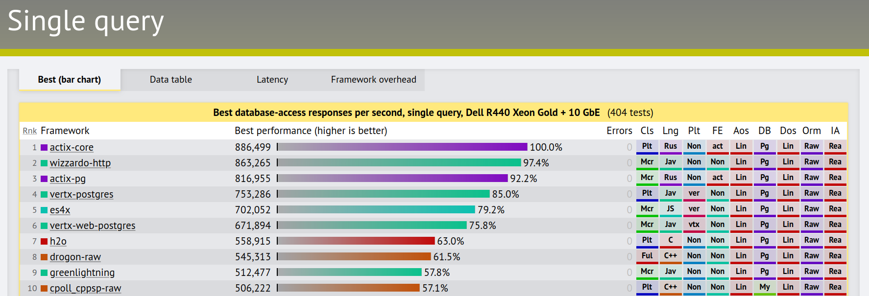

Slide 7
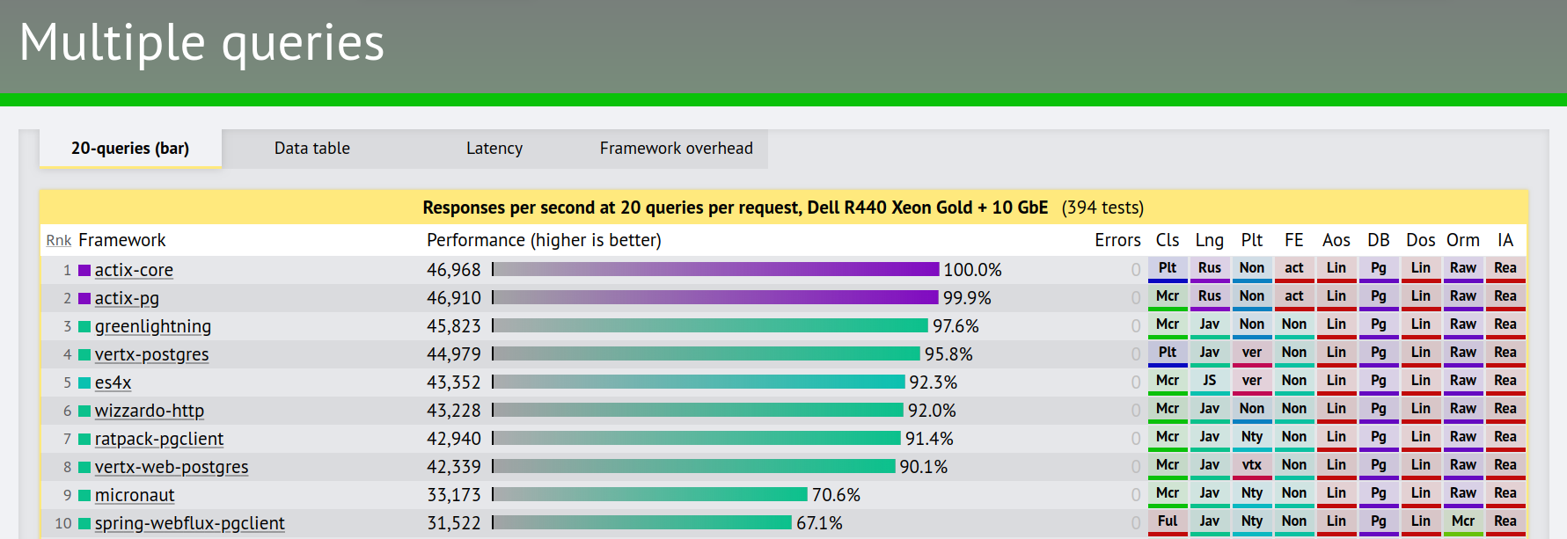

Slide 8
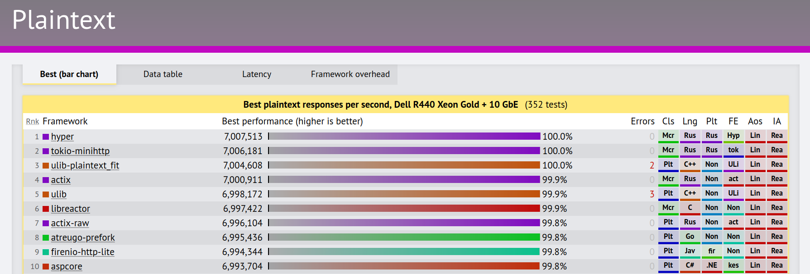

Slide 9
Rust是怎么保护你的程序的？

Slide 10
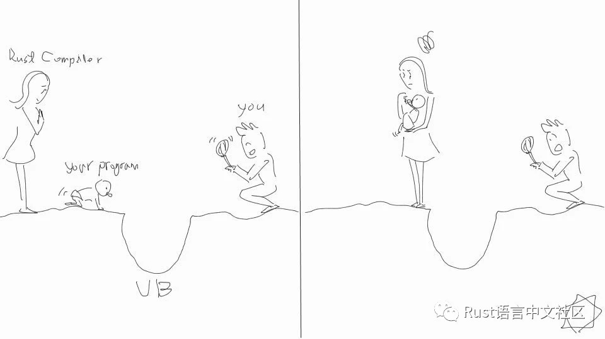
​​

Slide 11
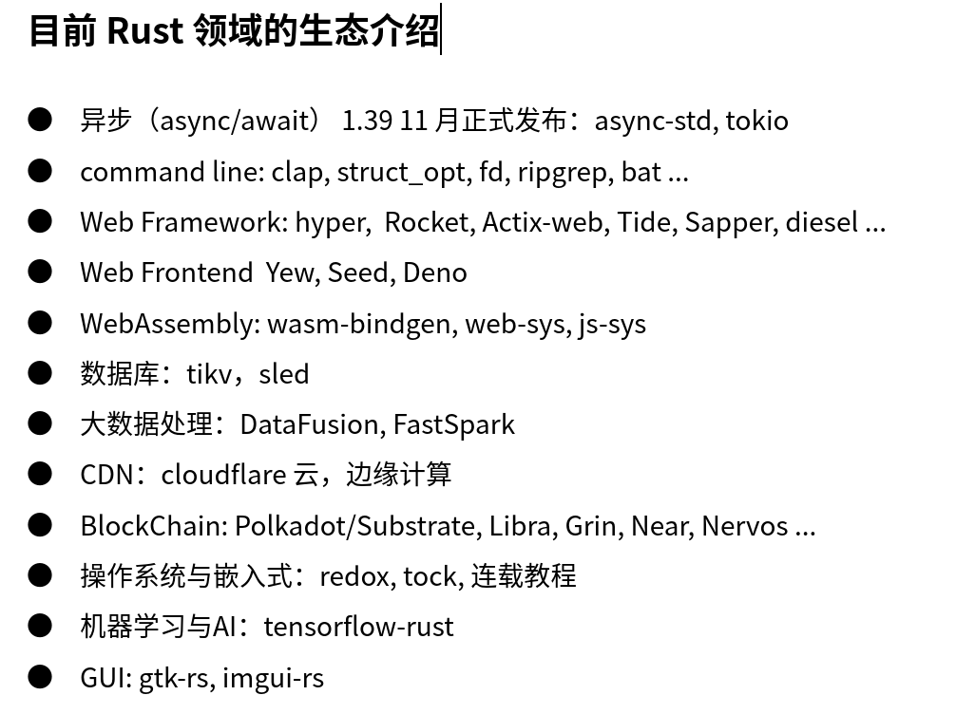

Slide 12



Rust语言服务端框架

Slide 13
Rust性能高、安全编程、无忧并发，确实很适合系统级编程和服务端编程！那它跟全栈有什么关系呢？
什么，要使用Rust进行前端Web App开发
Are you crazy!

Slide 14




Rust开发Web前端框架
Yew

Slide 15
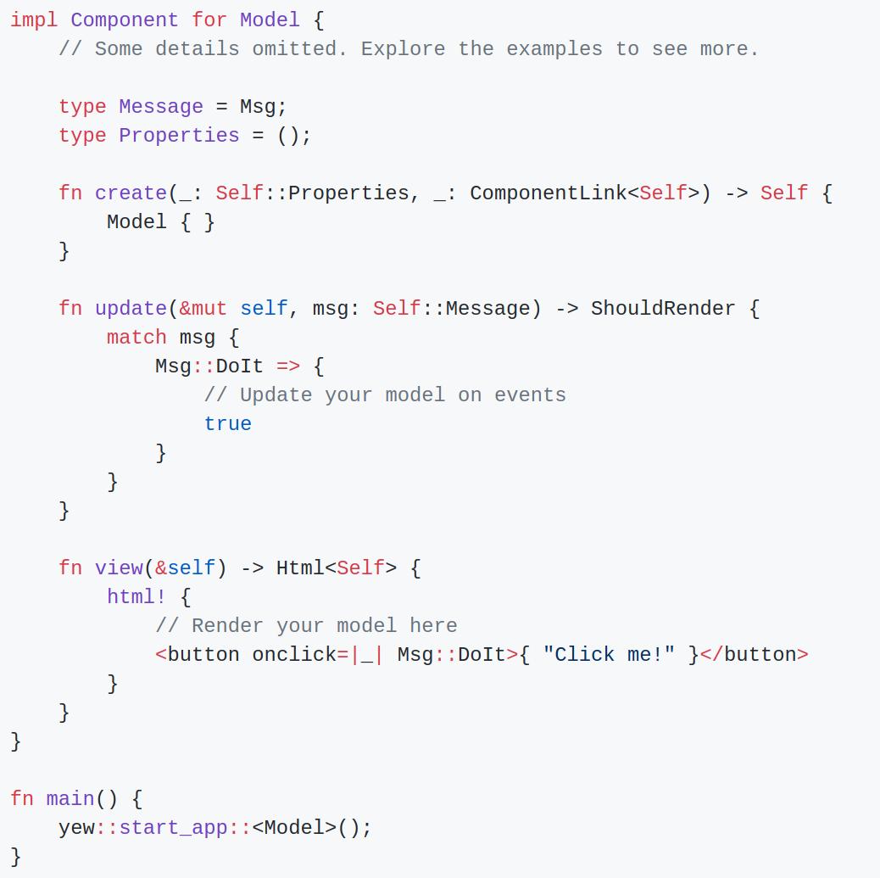
Inspired by
Elm
&&
React

Slide 16
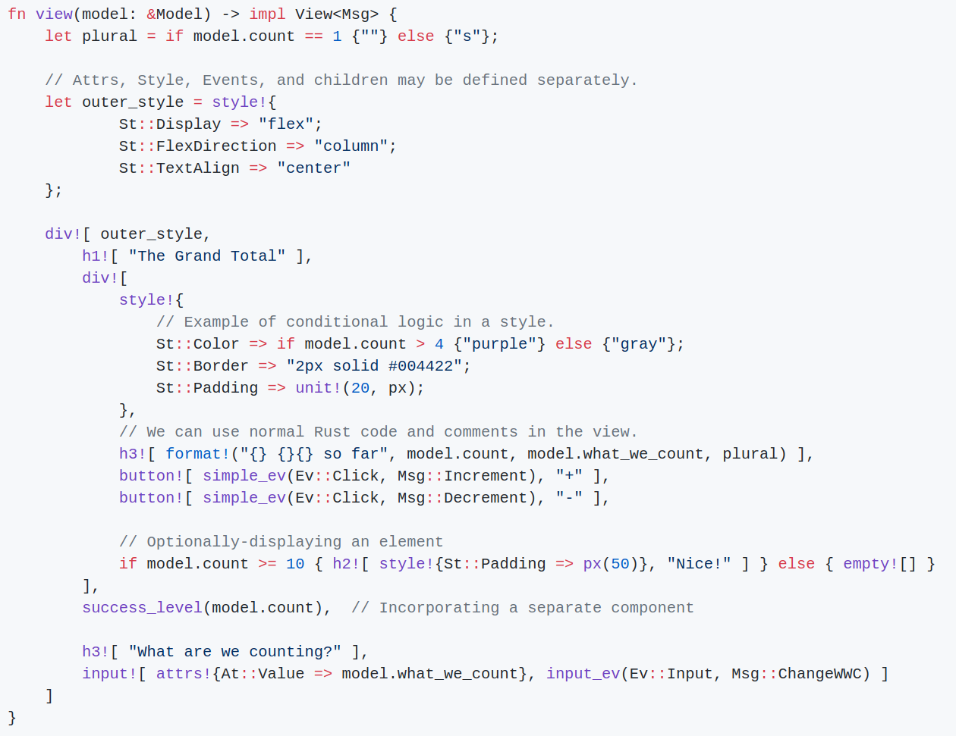
Seed
View

Slide 17
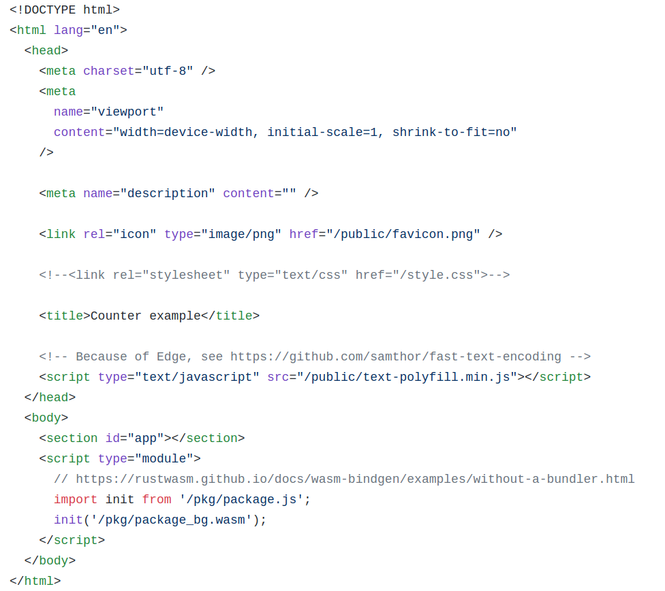
Seed
index.html

Slide 18
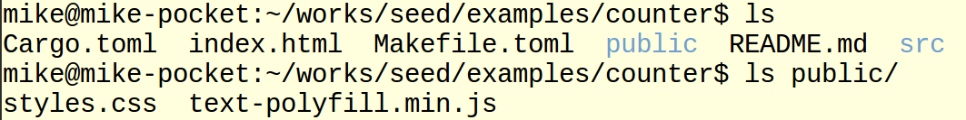
静态文件、CSS处理

Slide 19
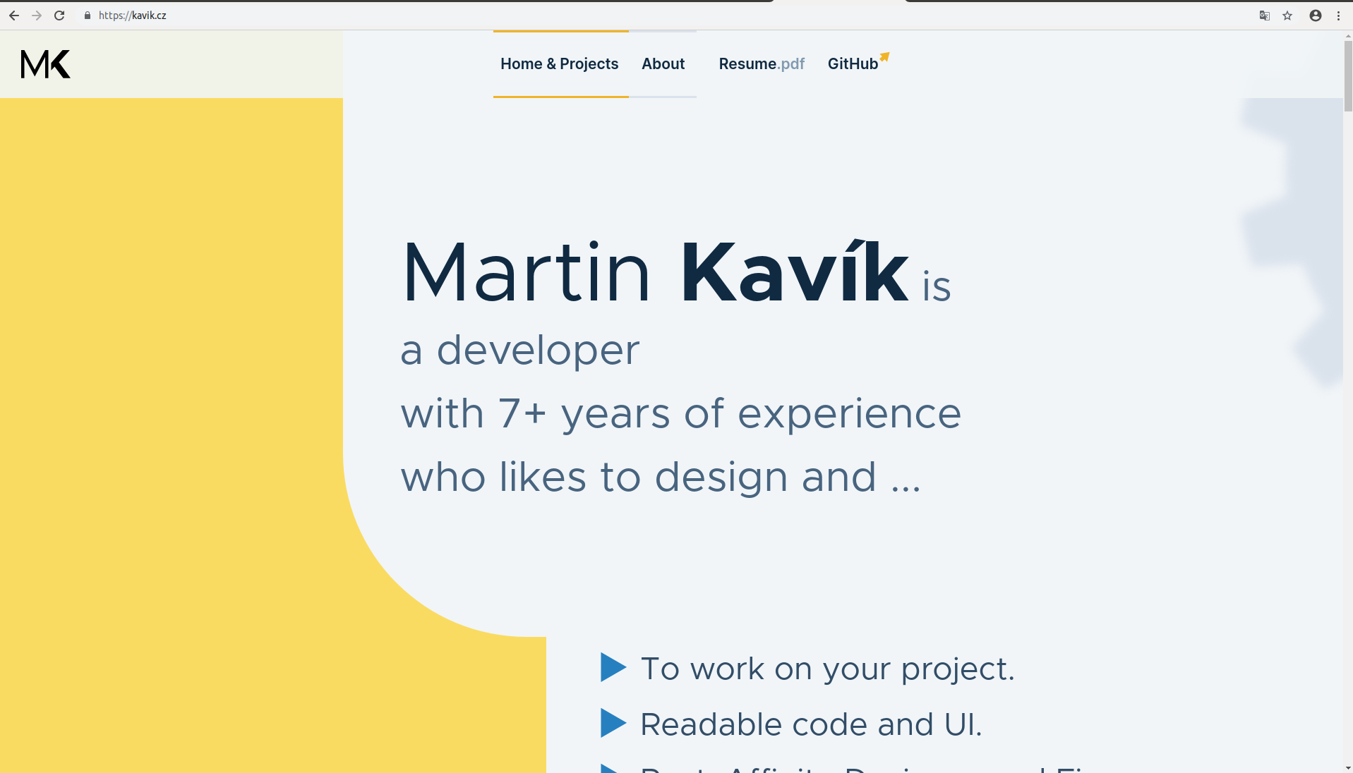
Seed App 可展示网站

Slide 20
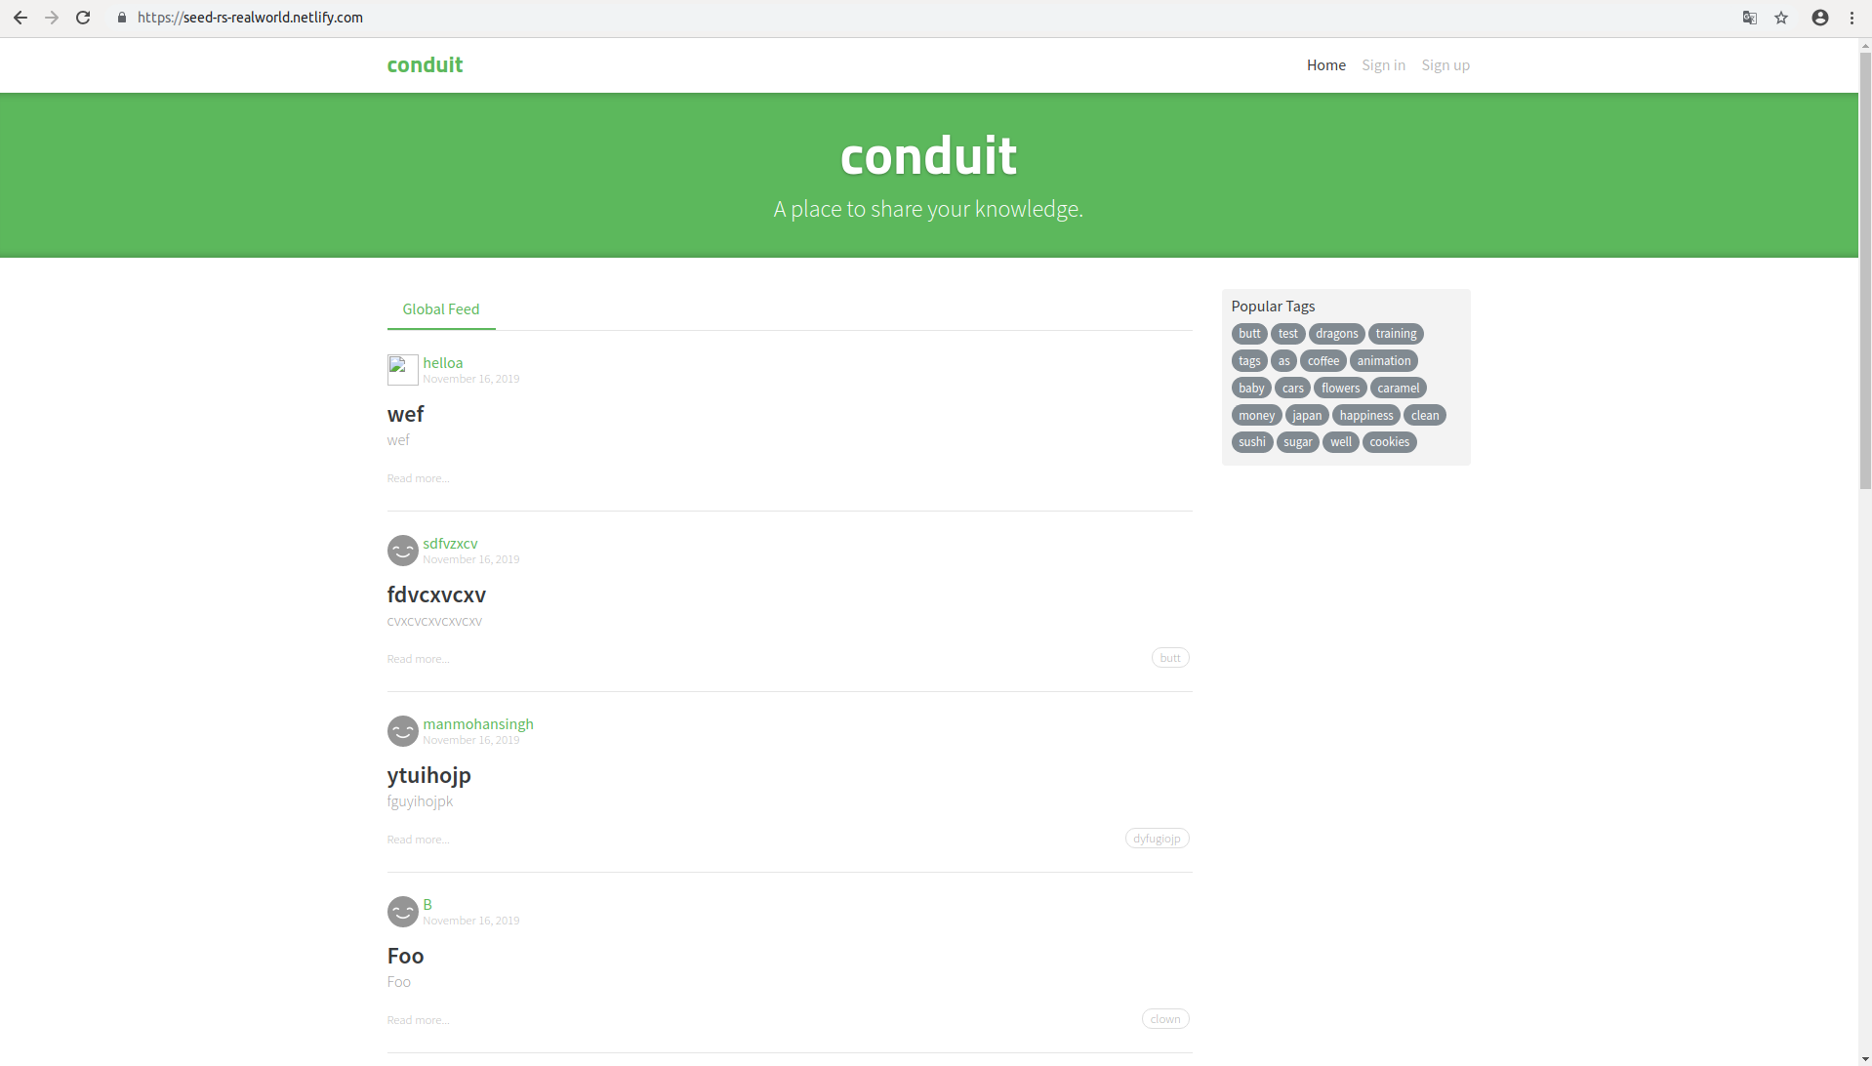

Slide 21
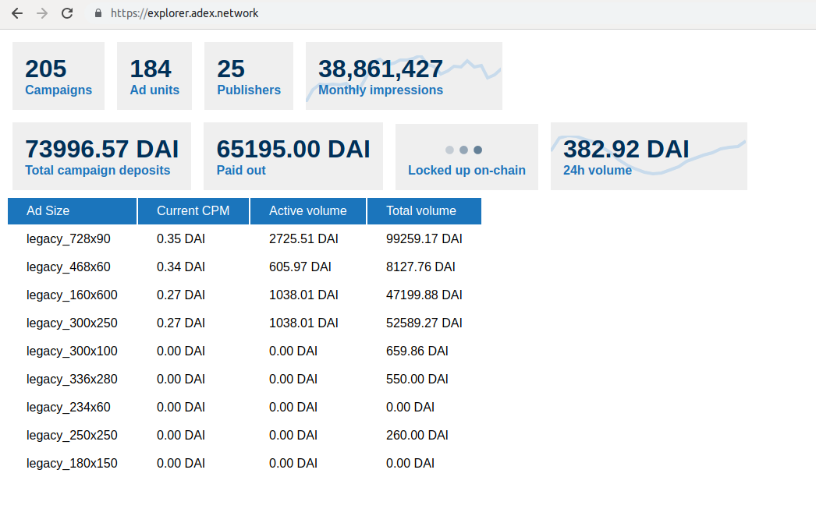

Slide 22
Rust开发Web App原理
Window
Rust
wasm
js
DOM

Slide 23
Wasm-bindgen
A Rust library and CLI tool that facilitate high-level interactions between wasm modules and JavaScript
自动绑定生成

Slide 24
性能、 IDL
https://github.com/WebAssembly/interface-types/blob/master/proposals/interface-types/Explainer.md

Slide 25
性能 Update
Window
Rust
wasm
DOM

Slide 26
Rust全栈开发的优势
性能
类型编程，减少出错
运行安全
团队多人协作

Slide 27
适用领域
大型 Web App
网页游戏
类 google docs app，excel, word
地图类应用
VR/3D 建模app
....

Slide 28
未来展望
wasm 体积的进一步裁减
wasm 协议标准的进一步完善
wasm 替代 js 指日可待（不是我说的～～

Slide 29
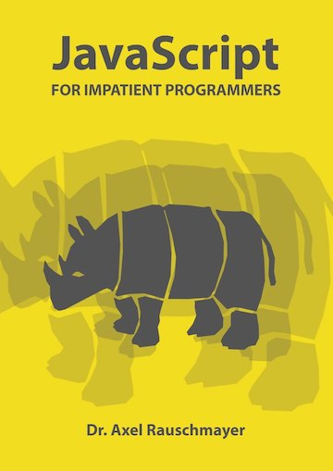
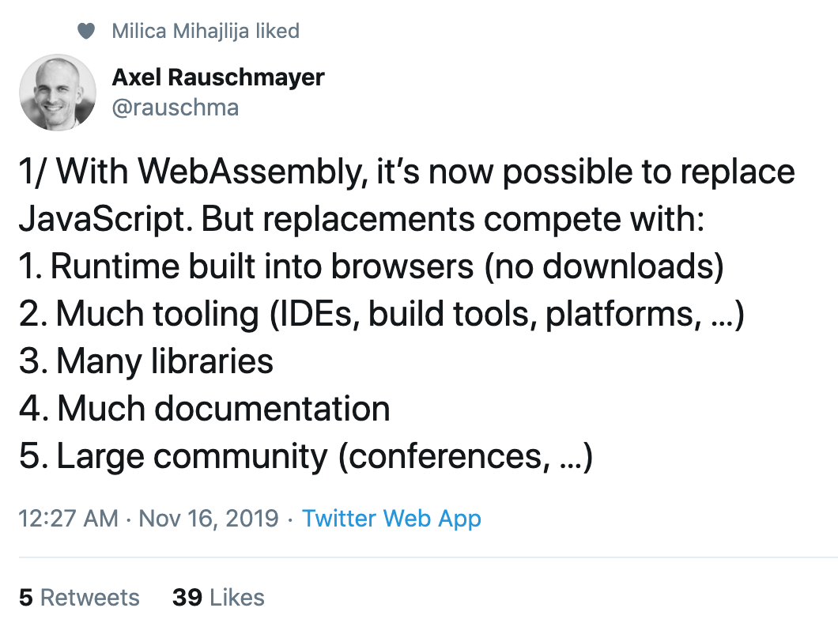


Slide 30


​​
Rust语言中文社区
Mike Tang
rust.cc/rust-china.org
@daogangtang

Slide 31
Thank You
-- END --

